Slide 1



НИЙСЛЭЛИЙН ЗАСАГ ДАРГЫН ХЭРЭГЖҮҮЛЭГЧ АГЕНТЛАГ
НИЙСЛЭЛИЙН ХОТ БАЙГУУЛАЛТ, ХОТЫН СТАНДАРТЫН ГАЗАР
ҮЙЛ АЖИЛЛАГААНЫ ТАНИЛЦУУЛГА
2025.07.01

Slide 2
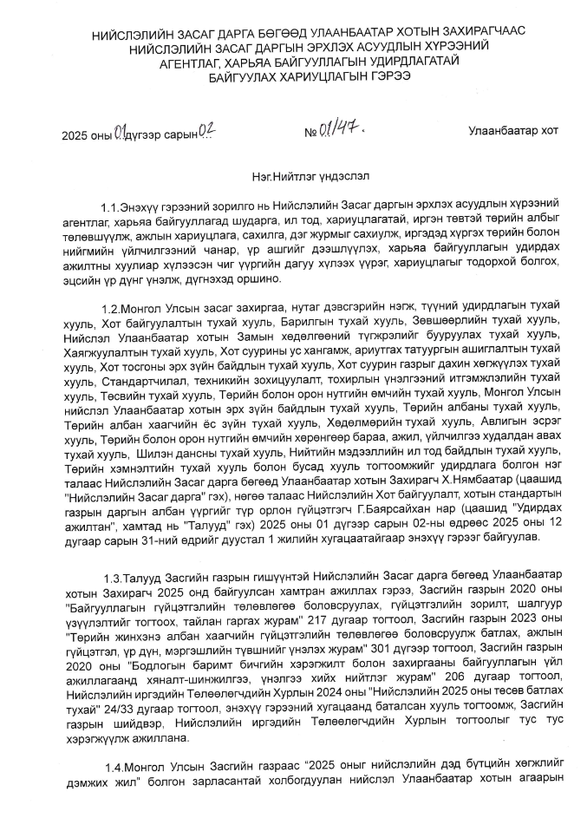
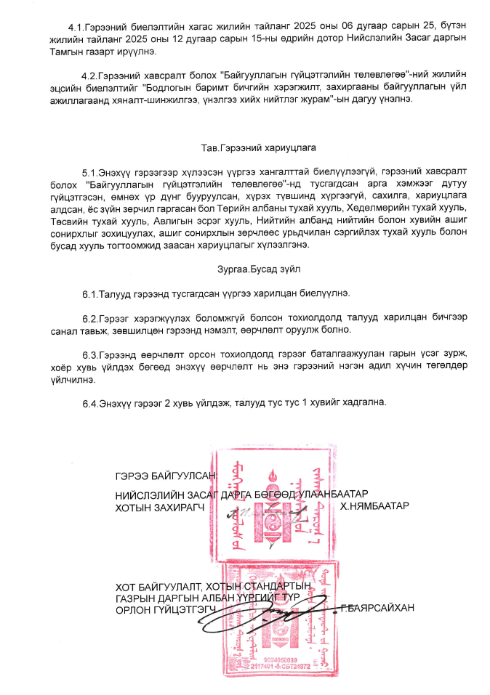
ГАЗРЫН 2025 ОНЫ ГҮЙЦЭТГЭЛИЙН ТӨЛӨВЛӨГӨӨНИЙ БҮТЭЦ
2025 оны 01/47 дугаартай
Хариуцлагын гэрээний хавсралт
ХОТ БАЙГУУЛАЛТ, ХОТЫН СТАНДАРТЫН ГАЗРЫН 2025 ОНЫ ГҮЙЦЭТГЭЛИЙН ТӨЛӨВЛӨГӨӨ
Газрын 2025 оны гүйцэтгэлийн төлөвлөгөөнд нийт 4 бүлэг, 46 зорилт, 158 арга хэмжээг хийж хэрэгжүүлэхээр төлөвлөн, тус газрын удирдлага Төсвийн Ерөнхийлөн захирагч буюу Нийслэлийн Засаг дарга бөгөөд Улаанбаатар хотын Захирагчтай 2025 оны 01 дүгээр сарын 02-ны өдрийн 01/47 дугаартай “Хариуцлагын гэрээ” байгуулсан.
Төсөл, арга хэмжээний хүрээнд
Хуулиар хүлээх чиг үүргийн хүрээнд
2
4
Бодлогын баримт бичигт тусгагдсан зорилтын хүрээнд
Төрийн үйлчилгээний чанар, хүртээмжийг сайжруулах зорилтын хүрээнд
1
3
1

Slide 3
ГАЗРЫН 2025 ОНЫ ГҮЙЦЭТГЭЛИЙН ТӨЛӨВЛӨГӨӨНИЙ ЭХНИЙ ХАГАС ЖИЛИЙН ХЭРЭГЖИЛТ
Бүлэг тус бүрийн
хэрэгжилт
Нийт арга хэмжээний
хэрэгжилт
Д/д | Дэд бүлэг | Зорилт | Арга хэмжээ | Гүйцэтгэл-ийн хувь
1 | 2 | 3 | 4 | 5
1 | Төсөл арга хэмжээний хүрээнд | 6 | 7 | 92,8%
2 | Бодлогын баримт бичигт тусгагдсан зорилтын хүрээнд | 29 | 61 | 83,7%
3 | Хуулиар хүлээх чиг үүргийн хүрээнд | 10 | 86 | 93,9%
4 | Төрийн үйлчилгээний чанар, хүртээмжийг сайжруулах зорилтын хүрээнд | 1 | 4 | 92,5%
Нийт |  | 46 | 158 | 89,9%
2

Slide 4
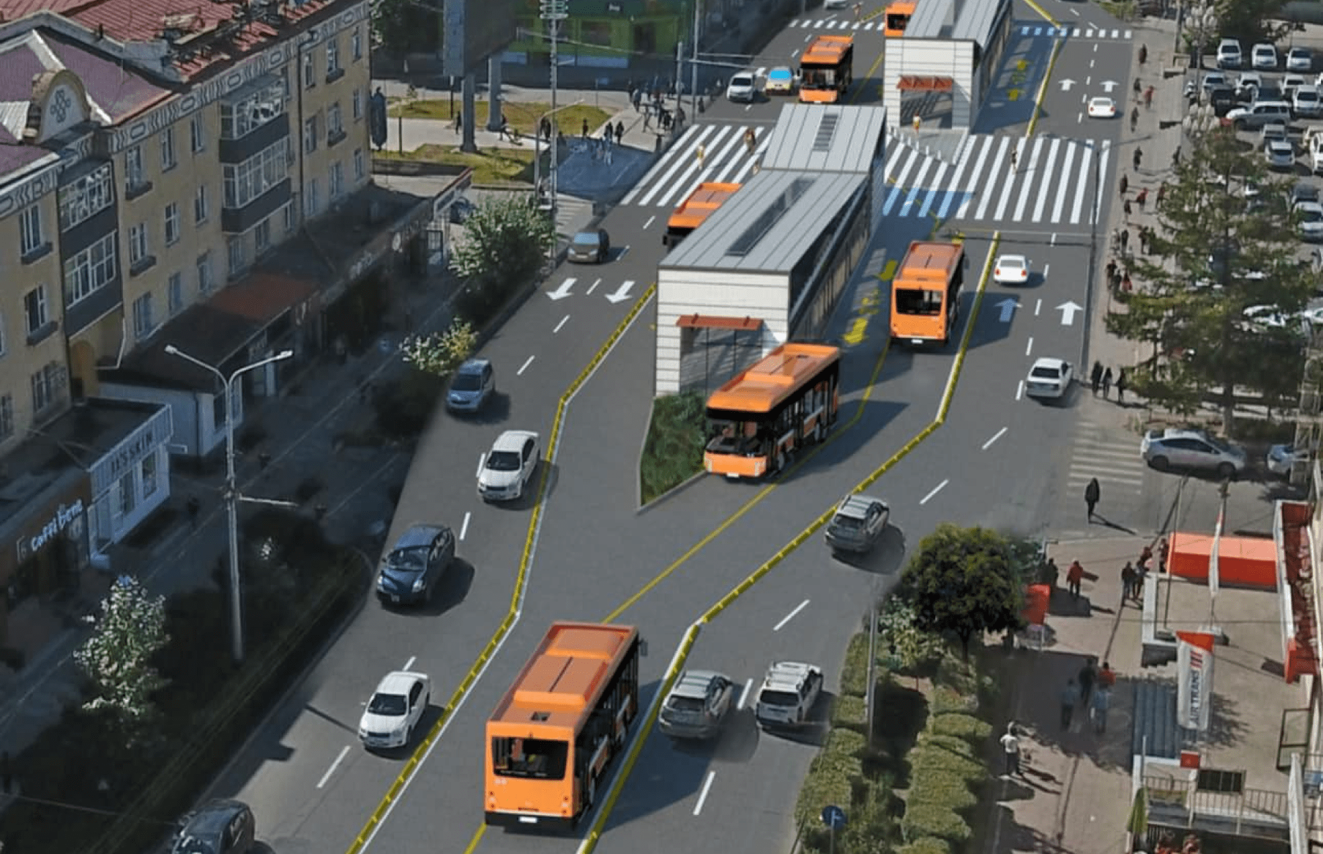
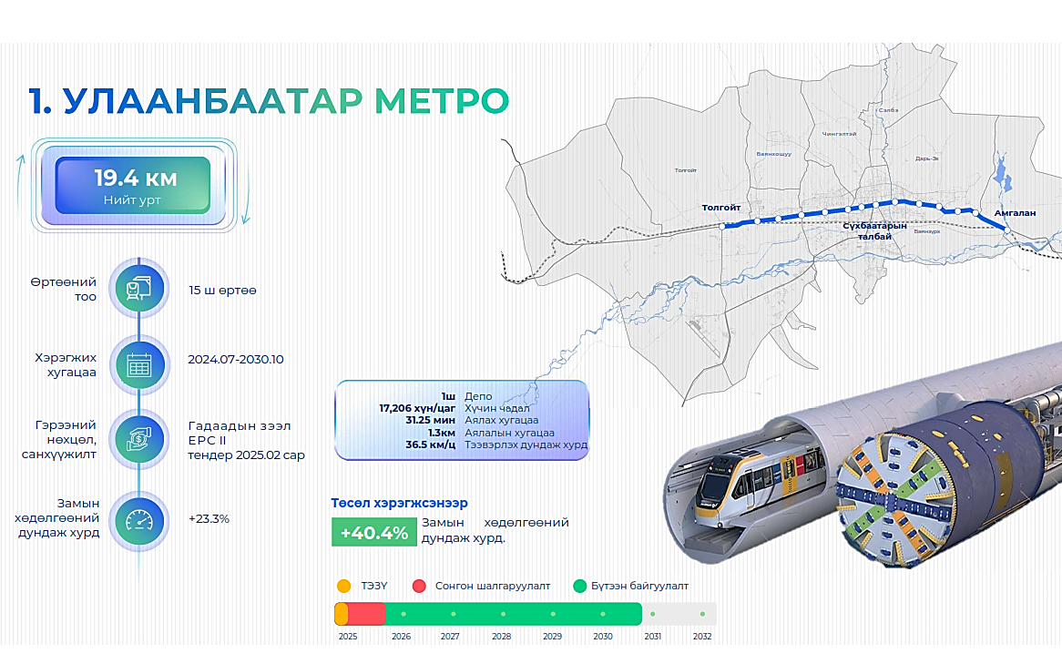
ЗОРИЛГО 1. ТӨСӨЛ АРГА ХЭМЖЭЭНИЙ ХҮРЭЭНД:
Улаанбаатар метро төсөл
Засгийн газрын 2023 оны 411 дүгээр тогтоолоор нийслэл Улаанбаатар хотод Олон Улсын чанар стандарт, шаардлагыг бүрэн хангасан Их багтаамжийн нийтийн тээврийн хэрэгсэл “Метро” барьж байгуулах төслийг хэрэгжүүлэхээр шийдвэрлэсэн. Хот байгуулалт, хотын стандартын газрын даргын 2024 оны А/71 дүгээр тушаалаар Нийслэл Улаанбаатар хотод их багтаамжийн нийтийн тээврийн хэрэгсэл “Метро” барьж байгуулах төслийн зөвлөх үйлчилгээний ажлын орон зайн төлөвлөлт, инженерийн дэд бүтцийн хүрээнд санал, зөвлөмж өгөх үүрэг бүхий Ажлын хэсгийг томилсон.
Төслийн зөвлөх үйлчилгээний баг болох БНСУ-ын “Духуа инженеринг” ХК болон түншлэлийн гишүүд Korea National Railway, Korail, Soosung engineering ХХК нь ТЭЗҮ-ийг шинэчлэн, загвар зураг төсөл боловсруулж, Нийслэлийн нутаг дэвсгэрт Хот төлөвлөлтийн асуудал хэлэлцэх мэргэжлийн зөвлөлийн 2025 оны 08 дугаар хурлаар 15 байршилд Метроны буудал, 1 Депо бүхий 19.01 км урттай загвар зургийг хэлэлцэн дэмжигдэж, батлагдсан.
Тусгай замын автобус BRT төсл
Буянт-Ухаа спорт цогцолбороос 120 мянгатын уулзвар, Сүхбаатарын талбай хүртэл 13.1 км урттай болон Ард Аюушийн өргөн чөлөө, Их тойруу Намъянжүгийн гудамж, Нийслэл хүрээ өргөн чөлөө дагуу 11.9 км урттай “Тусгай замын автобус” /BRT/ төслийн бүтээн байгуулалтын ажлыг эхлүүлэх ажил жагсаалтад эрэмбэлэгдсэн.
“Тусгай замын автобус” /BRT/ төслийн Техник, эдийн засгийн үндэслэлийг боловсруулах ажлын хүрээнд инженерийн дэд бүтэц, шугам сүлжээний тодруулгыг гарган ажиллаж байна.
3

Slide 5
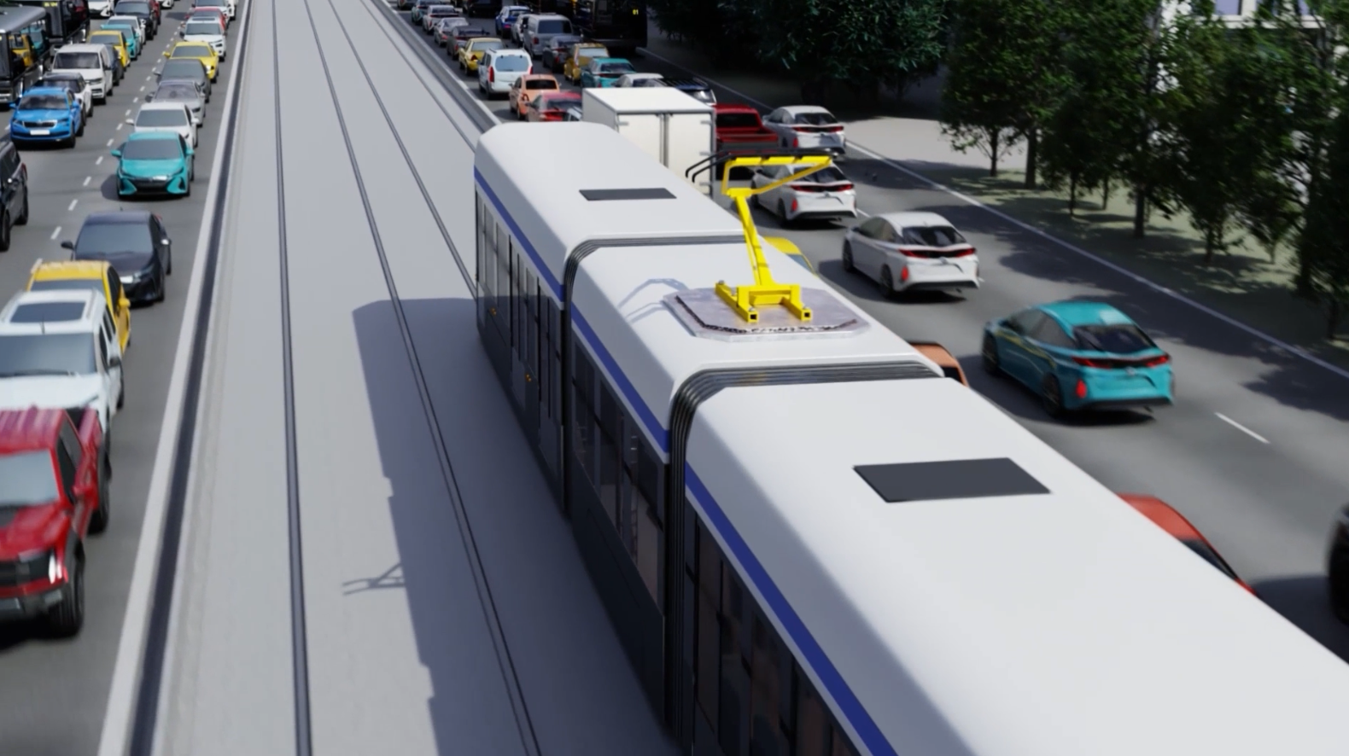
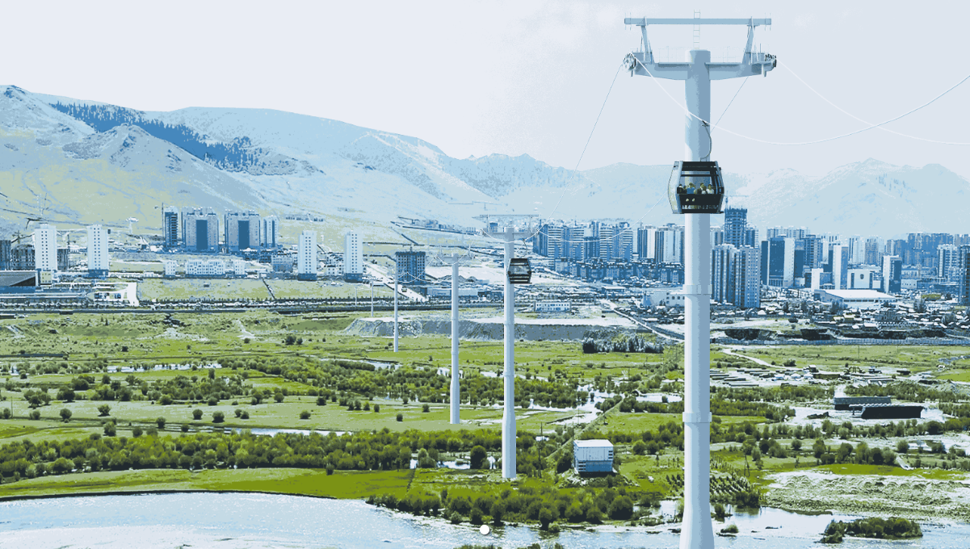
ЗОРИЛГО 1. ТӨСӨЛ АРГА ХЭМЖЭЭНИЙ ХҮРЭЭНД:
Хөнгөн галт тэрэг LRT төсөл
“Агаарын дүүжин замын тээвэр” төсөл
Зуслангийн бүсийг хотын төвийн бүстэй холбох – 10.8 км урт хойд трассын дагуу газар олголт, хот байгуулалт, төлөвлөлтийн дагуу 2025 оны 02 дугаар сарын 27-ны өдрийн МЗХ2025/00-214 дугаартай гол гудамж замын ангиллын Авто зам, замын байгууламж төлөвлөх даалгавар гарсан.
Буянт-Ухаа спорт цогцолбороос Торгоны зам цогцолбор, 120 мянгатын уулзвараас Сүхбаатарын талбай чиглэлд – 15.3 км урт урд трассын дагуу газар олголт, хот байгуулалт, төлөвлөлтийн дагуу 2025 оны 02 дугаар сарын 28-ны өдрийн 2025/00-219 дугаартай гол гудамж замын ангиллын Авто зам, замын байгууламж төлөвлөх даалгавар батлагдан гарсан.
“Нийслэл Улаанбаатар хотын авто замын түгжрэлийг бууруулах нэгдсэн төсөл хэрэгжүүлэх нэгж” УТҮГ-ын 2025 оны 02 дугаар сарын 03-ны өдрийн 1/101 дугаартай албан бичгийг үндэслэн ХУД-ийн 23-р хороо, Яармаг Арцат буудлаас БГД-ийн 29-р хороо, Хархорин худалдааны төвийн автобусны буудал /Өнөр хороолол/ хүртэлх агаарын дүүжин замын 2023 оны 04 дүгээр сарын 17-ний өдрийн МЗХ2023/09-013 дугаартай даалгаврын Хан-Уул дүүрэг, 23-р хороо, Яармаг талын зогсоолд өөрчлөлт оруулан 2025 оны 02 дугаар сарын 14-ний өдрийн 2025/00-164 дугаартай Авто зам, замын байгууламж төлөвлөх даалгавар батлагдсан.
4

Slide 6
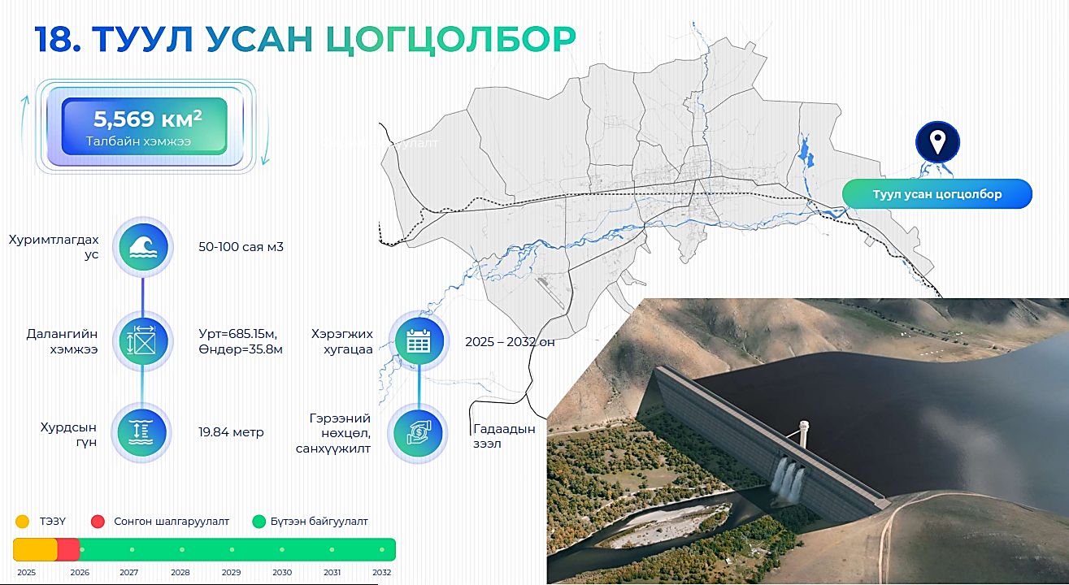
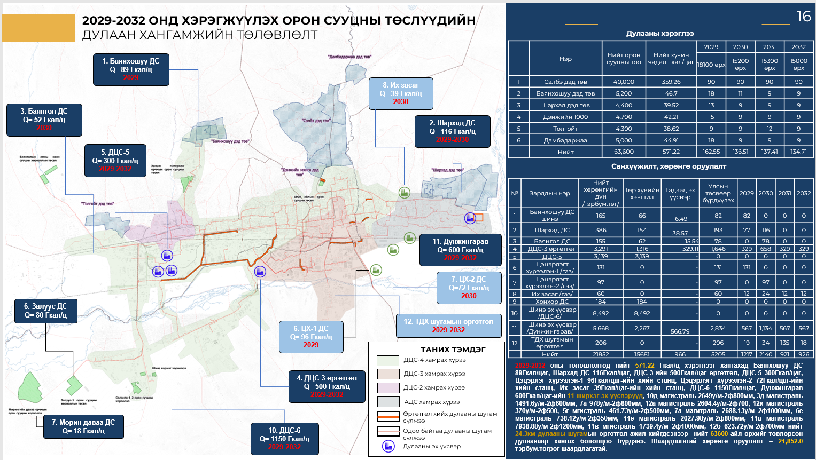
ЗОРИЛГО 1. ТӨСӨЛ АРГА ХЭМЖЭЭНИЙ ХҮРЭЭНД:
“Туул усан цогцолбор” төсөл
Дулаан хангамж
Эрчим хүчний сайд, Нийслэлийн Засаг даргын хамтарсан 2025 оны А/55, А/124 дүгээр тушаал, захирамжаар Эрчим хүчний яамны Бодлого, төлөвлөлтийн газрын дарга, Нийслэлийн Засаг даргын Эдийн засгийн хөгжил, дэд бүтцийн асуудал хариуцсан нэгдүгээр орлогч даргаар ахлуулсан ажлын хэсэг байгуулагдсан.
Тус ажлын хэсгийн хүрээнд нийслэлийн Орон сууцны бодлогын газар, бусад төслийн нэгжүүдтэй хамтран 2025-2028 он, 2029-2032 он хүртэл хэрэгжих төсөл хөтөлбөрт шаардлагатай дулааны хэрэглээг тооцон боловсруулсан бөгөөд 2029-2032 онд хэрэгжүүлэх орон сууцны төслүүдийн хүрээнд дулааны II дугаар цахилгааны станцын хүчин чадлыг 300 мВт-аар өргөтгөхөөр тусгасан ба ээлжит ажлын хэсгийн хуралд дулааны шугам сүлжээний төлөвлөлтийн шийдэл гаргаж танилцуулга бэлтгэж хэлэлцүүлсэн.
Нийслэлийн Засаг даргын Тамгын газрын Санхүү, хөрөнгө оруулалтын газрын Хөрөнгө оруулалтын хэлтэст хөрөнгийг нийслэлийн 2025 оны төсвийн төсөлд тусгуулахаар саналаа 2025 оны 01/486 дугаартай албан бичгээр хүргүүлсэн. БОУАӨЯ, Усны газар, Энэтхэгийн Засгийн газрын хэлэлцээрээр хийгдэж байгаа “Туул усан цогцолбор”-ын ТЭЗҮ боловсруулах ажлын хэлэлцүүлэгт оролцож, санал өгсөн.
5

Slide 7
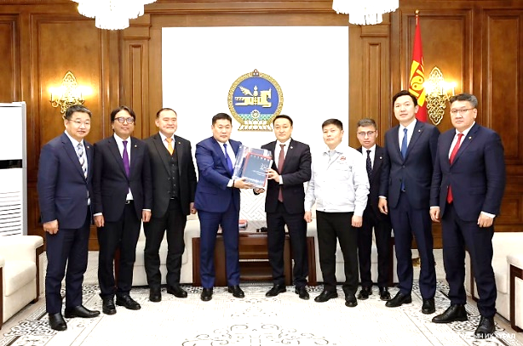
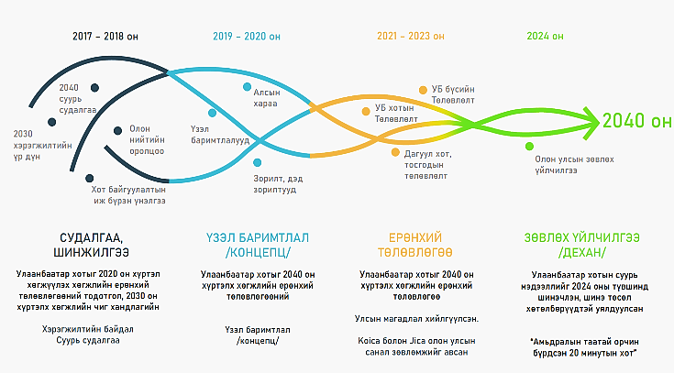
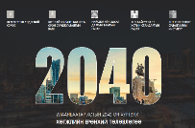
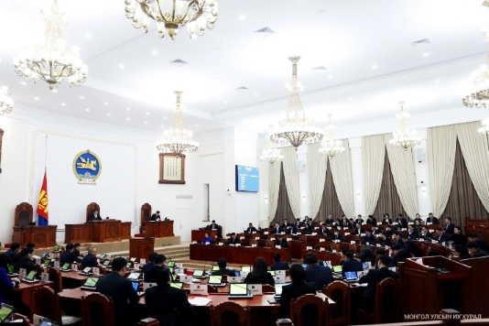
ЗОРИЛГО 2. БОДЛОГЫН БАРИМТ БИЧИГТ ТУСГАГДСАН ЗОРИЛТЫН ХҮРЭЭНД:
“Нийслэл Улаанбаатар хотыг 2040 он хүртэл хөгжүүлэх хөгжлийн ерөнхий төлөвлөгөө”-г
Улсын Их Хуралд өргөн барьж, батлуулах ажлыг зохион байгуулах.
Засгийн газрын 2024 оны 33 дугаар хуралдаанаар тэмдэглэлд “Улаанбаатар хотын 2040 он хүртэлх хөгжлийн ерөнхий төлөвлөгөө”-ний төслийг Хот, тосгоны эрх зүйн байдлын тухай хууль болон холбогдох бусад хууль тогтоомжийн шинэчлэлд нийцүүлэн боловсруулах үүрэг өгөгдсөн. Нийслэлийн Засаг даргын 2024 оны А/1189 дүгээр захирамжийн хүрээнд “Улаанбаатар хотын 2040 он хүртэлх хөгжлийн ерөнхий төлөвлөгөө” хот байгуулалтын баримт бичиг боловсруулах ажлын гүйцэтгэгч “Хот төлөвлөлт, судалгааны институт” ОНӨААТҮГ-тай гэрээ байгуулж, захиалагчийн хяналт тавин ажиллаж байна.
Засгийн газраас 2025 оны 01 дүгээр сарын 08-ны өдөр “Нийслэл Улаанбаатар хотын 2040 он хүртэлх хөгжлийн ерөнхий төлөвлөгөө батлах тухай” тогтоолын төслийг Улсын Их Хуралд өргөн мэдүүлсэн. 2025 оны 01 дүгээр сарын 24-ний өдөр Улсын Их Хурлын чуулганы нэгдсэн хуралдаанаар “Нийслэл Улаанбаатар хотын 2040 он хүртэлх хөгжлийн ерөнхий төлөвлөгөө батлах тухай” төслийг хэлэлцэх эсэх нь дэмжигдсэн.
6

Slide 8
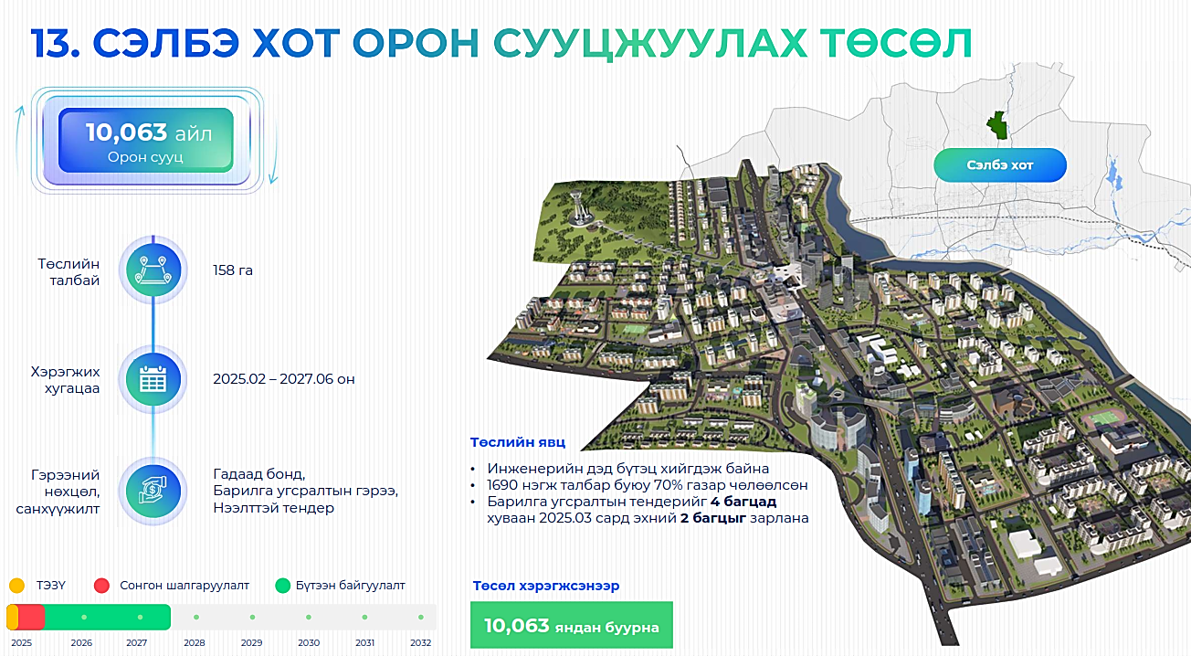
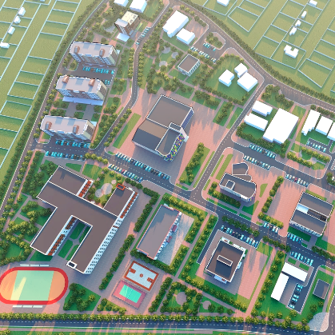
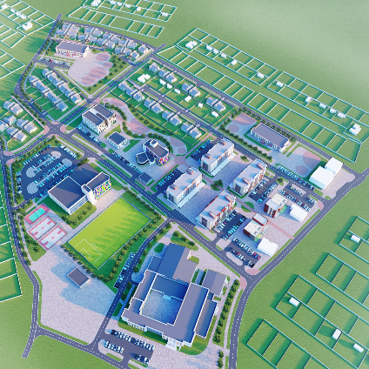
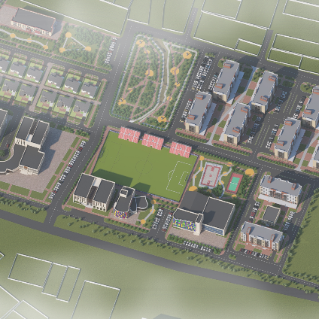
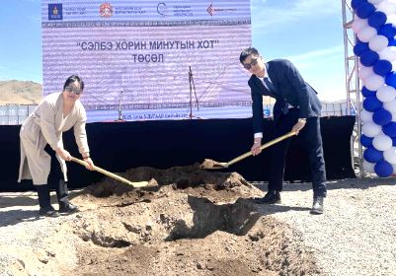
ЗОРИЛГО 2. БОДЛОГЫН БАРИМТ БИЧИГТ ТУСГАГДСАН ЗОРИЛТЫН ХҮРЭЭНД:
Сэлбэ дэд төвийн ТЭЗҮ, барилгажилтын төслийг боловсруулан батлуулах ажлыг зохион байгуулах.
Дарь-Эх, Монель, Тахилт олон нийтийн төвийн ТЭЗҮ, барилгажилтын төслийг батлуулах.
Нийслэлийн Засаг даргын Тамгын газар нь “ББСМО” ХХК-тай “Сэлбэ дэд төв” орчмын гэр хорооллыг дахин төлөвлөн орон сууцжуулах төслийн ТЭЗҮ, зураг төсөл, зөвлөх үйлчилгээ боловсруулах ажлын ЗҮ2025/01 дугаартай нэмэлт гэрээ байгуулан гүйцэтгэж байгаа бөгөөд гэрээний дагуу Барилгажилтын төсөл боловсруулах ажлын тайланг Нийслэлийн нутаг дэвсгэрт Хот төлөвлөлтийн асуудал хэлэлцэх мэргэжлийн зөвлөлийн 2025 оны 02 дугаар хурлаар хэлэлцүүлж, Нийслэлийн Ерөнхий архитектор баталсан. “Сэлбэ хорин минутын хот корпорац” ХХК-д 2025 оны 05 дугаар сарын 20-ны өдрийн 01/538, 01/539 дугаартай албан бичгээр батлагдсан зураг төслийн ажлыг хүлээлгэн өгсөн.
Сэлбэ дэд төвийн бүтээн байгуулалтын ажил эхлэх шав тавих ёслол 2025.05.29-ний өдөр болсон. “Сэлбэ хорин минутын хот корпорац” ХХК хариуцан гүйцэтгэж байна.
Шинээр байгуулах 3 олон нийтийн төвийн техник эдийн засгийн үндэслэл, барилгажилтын төсөл боловсруулах ажлын магадлалаар баталгаажсан эцсийн тайланг яаралтай ирүүлэхээр 2025 оны 03 дугаар сарын 12-ны өдөр “Зураг төсөл консалтинг ХХК”-д 01/274, 2025 оны 05 дугаар сарын 27-ны өдрийн 01/595 дугаартай албан бичгээр мэдэгдэл хүргүүлсэн. Мөн 2025 оны 05 дугаар сарын 27-ны өдрийн 01/591 дугаартай албан бичгээр Барилгын хөгжлийн төвөөс тус ажлууд магадлалаар баталгаажсан эсэх дээр тодруулга авахаар хүргүүлсэн байна.
10га
төлөвлөж буй талбай
ДАРЬ-ЭХ ОЛОН НИЙТИЙН
ТӨВ
14.6га
төлөвлөж буй талбай
МОНЕЛЬ ОЛОН НИЙТИЙН ТӨВ
14га
төлөвлөж буй
талбай
ТАХИЛТ ОЛОН НИЙТИЙН ТӨВ
7

Slide 9
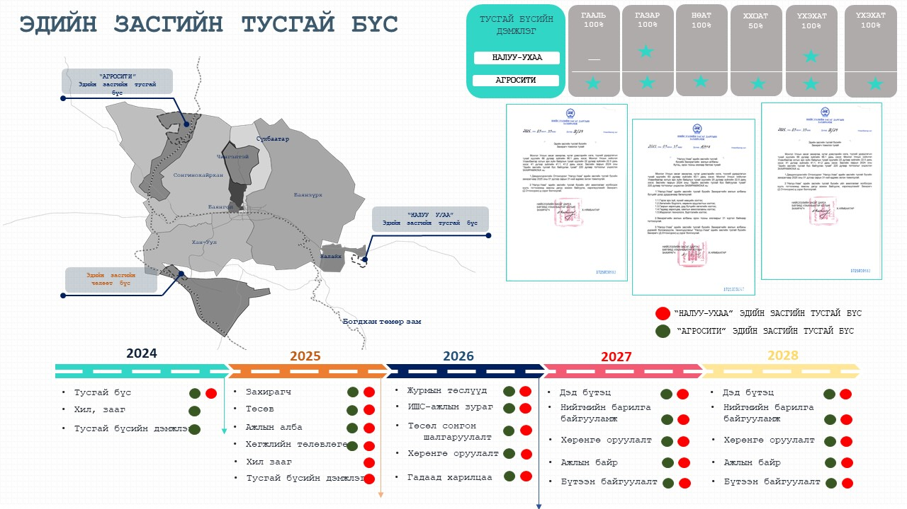
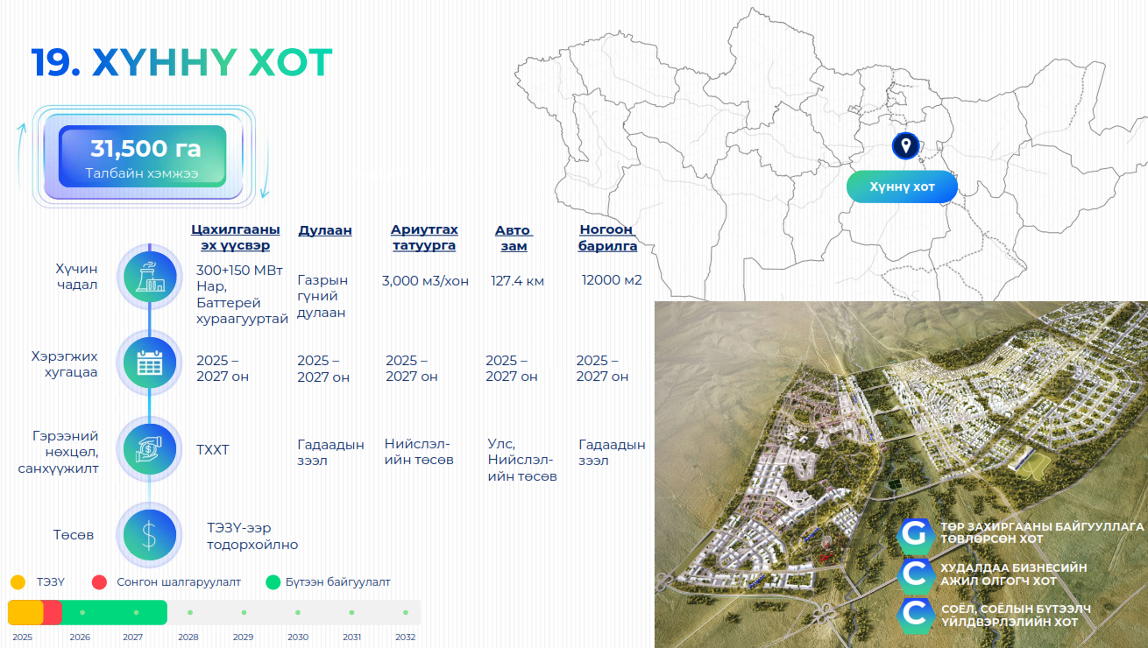
ЗОРИЛГО 2. БОДЛОГЫН БАРИМТ БИЧИГТ ТУСГАГДСАН ЗОРИЛТЫН ХҮРЭЭНД:
Агросити, Налуу-Ухаа эдийн засгийн тусгай бүсийн Захирагчийн ажлын албыг байгуулж, тусгай бүсийн үйл ажиллагааг эхлүүлэх.
"Хүннү" хотыг Нийслэл хотын тусгай чиг үүргийг гүйцэтгэх хүрээнд төрийн захиргаа, их дээд сургууль, тээвэр логистик, аялал жуулчлал, санхүүгийн төрөлжсөн дагуул хот болгон хөгжүүлнэ.
Эдийн засгийн тусгай бүсийн Захирагчийн ажлын албыг байгуулах, Захирагч томилох, Бүтэц орон тооны хязгаар батлах тухай захирамжийн төслийг Нийслэлийн Засаг даргын Зөвлөлийн 2025 оны 01 дүгээр хурал, Нийслэлийн иргэдийн Төлөөлөгчдийн Хурлын 2025 оны ээлжит бус II дугаар хуралд танилцуулж, Нийслэлийн Засаг даргын 2025 оны А/117, Б/23, А/118, Б/24 дүгээр захирамжаар Агросити, Налуу-Ухаа эдийн засгийн тусгай бүсийн захирагчийг томилж, бүтэц орон тоог баталсан.
Нийслэлийн Засаг даргын 2025 оны А/295 дугаар захирамжаар “Агросити” эдийн засгийн тусгай бүсийн Захирагчийн ажлын албаны дүрмийг батлуулсан.
"Говь травэл" ХХК-аас 2025 оны 02 дугаар сарын 21-ний өдрийн 19/25 дугаартай албан бичгээр Хүннү хотын төв, засаг захиргааны бүсийн техник эдийн засгийн үндэслэл, хэсэгчилсэн ерөнхий төлөвлөгөө хот байгуулалтын баримт бичиг зөвшилцөх хүсэлт ирсний дагуу нийслэлийн Ерөнхий архитекторт танилцуулж, Нийслэл Улаанбаатар хотын 2040 он хүртэлх ерөнхий төлөвлөгөөний бүсчлэлтэй нийцүүлж дахин ирүүлэх талаар санал зөвлөмжийг өгсөн. Хүннү хотын ерөнхий төлөвлөгөөг нийслэлийн Ерөнхий архитектор баталсан.
8

Slide 10
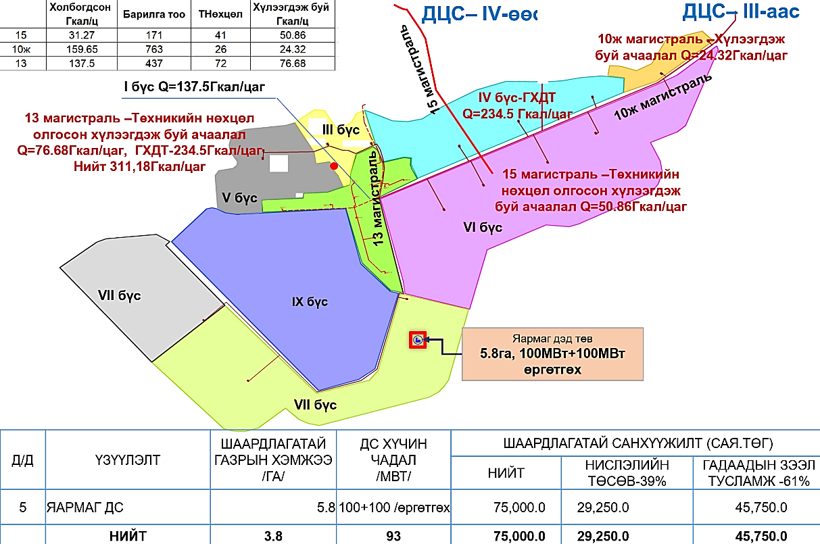
ЗОРИЛГО 2. БОДЛОГЫН БАРИМТ БИЧИГТ ТУСГАГДСАН ЗОРИЛТЫН ХҮРЭЭНД:
Яармаг хотын шинэ төвд 93МВт-ийн дэвшилтэт технологи бүхий дулааны эх үүсвэрийн газар олголтыг шийдвэрлүүлж, ТЭЗҮ, ажлын зураг төсөл зөвшилцөх.
Эрчим хүчний сайд, Нийслэлийн Засаг даргын хамтарсан 2025 оны 01 дүгээр сарын 31-ний өдрийн А/55, А/124 дугаартай тушаал, захирамжаар Эрчим хүчний яамны Бодлого, төлөвлөлтийн газрын дарга, Нийслэлийн Засаг даргын Эдийн засгийн хөгжил, дэд бүтцийн асуудал хариуцсан нэгдүгээр орлогч даргаар ахлуулсан ажлын хэсэг байгуулагдсан. 2025-2028 онд хэрэгжүүлэх орон сууцны төслүүдэд шаардлагатай 93ВМт-ын Яармаг дулааны станц төлөвлөгдсөн. Тус эх үүсвэрийн байршил нь Улаанбаатар хотын 2040 хөгжлийн ерөнхий төлөвлөгөөнд тусгагдсан. Эх үүсвэрийн газар олголтын асуудлыг нийслэлийн 2025 оны газар зохион байгуулалтын төлөвлөгөөнд тусгуулсан.
Яармаг хотын шинэ төвд 93мВт-ын дэвшилтэт технологи бүхий дулааны эх үүсвэр барьж ашиглалтад оруулснаар Нисэх, яармаг орчмын 15640 айл өрх төвлөрсөн дулаан хангамжийн сүлжээнд холбогдох боломж бүрдэнэ. Төр хувийн хэвшлээр санхүүжих нийт 79,350,00 төгрөгийн хөрөнгө оруулалт хийгдэхээс 2025 онд ТЭЗҮ, барилга угсралтын ажил хийгдэх 742.80 төгрөгийг Нийслэлийн 2025 оны төсөв, төсвийн тодотгол, Нийслэлийн Засаг даргын 2024-2028 оны үйл ажиллагааны хөтөлбөрт тусгуулахаар саналыг илгээсэн.
9

Slide 11
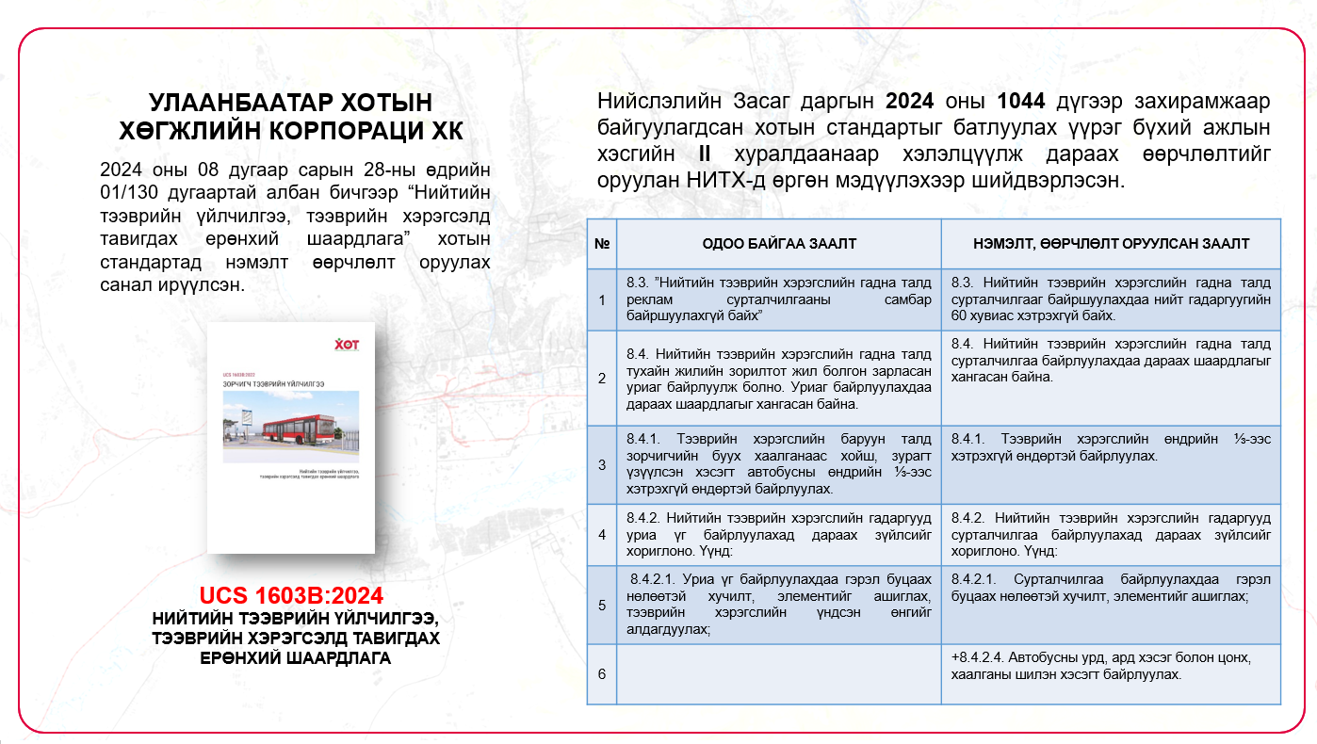
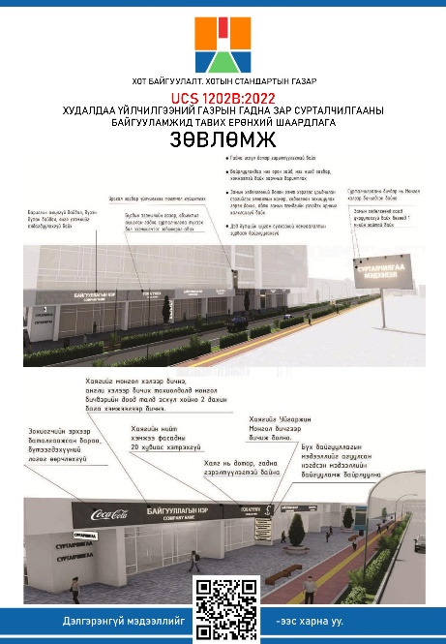
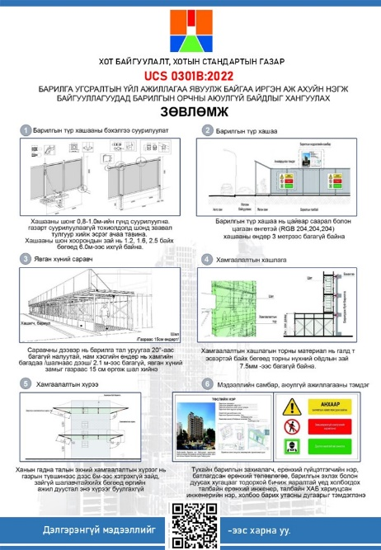
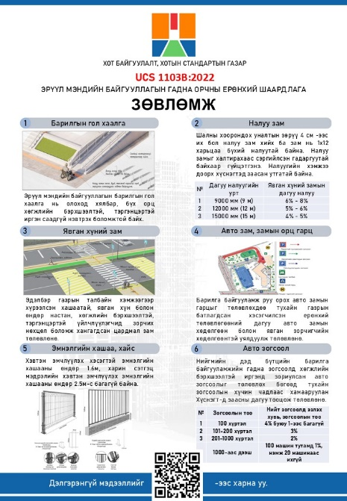
ЗОРИЛГО 2. БОДЛОГЫН БАРИМТ БИЧИГТ ТУСГАГДСАН ЗОРИЛТЫН ХҮРЭЭНД:
ИРГЭДИЙН АМЬДРАХ ОРЧНЫ ХҮРТЭЭМЖИЙГ ХАНГАХАД ЧИГЛЭСЭН ХОТЫН СТАНДАРТЫГ БАТЛУУЛАХ,
БАТЛАГДСАН ХОТЫН СТАНДАРТЫГ МӨРДҮҮЛЭХ ЧИГЛЭЛЭЭР:
Нийслэлийн Засаг даргын 2025 оны А/01 дүгээр захирамжаар 2025 оныг “Бүтээн байгуулалтын жил” болгон зарласантай холбогдуулан 9 дүүргийн Засаг даргын Тамгын газарт “Хотын стандартын хэрэгжилтийг хангуулан хамтран ажиллах тухай” 2025 оны 01/301 дугаартай албан бичгийг хүргүүлэв. Мөн тус албан бичгээр батлагдсан 16 бүлгийн 68 хотын стандартын жагсаалт, 16 хотын стандартын зөвлөмжийн хуудсыг хүргүүлэв.
НИТХ-ын 2022 оны 24 дүгээр тогтоолоор батлагдсан UCS1603В:2022 “Нийтийн тээврийн үйлчилгээ, тээврийн үйлчилгээ, тээврийн хэрэгсэлд тавих ерөнхий шаардлага” хотын стандартад нэмэлт өөрчлөлт оруулах тухай НИТХ-ын 2025 оны ээлжит II хурлаар батлуулав.
10

Slide 12

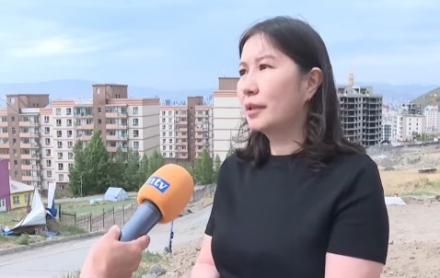
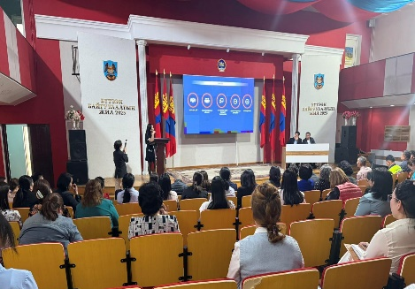
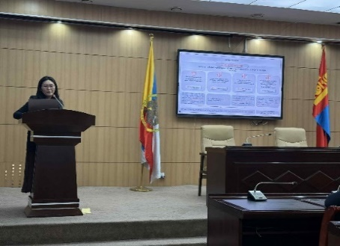
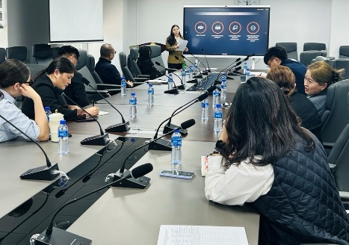
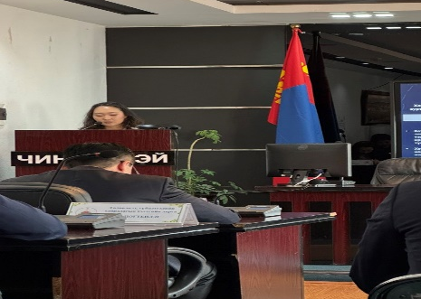
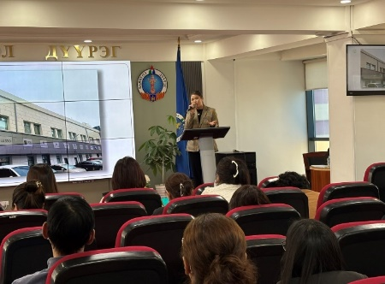
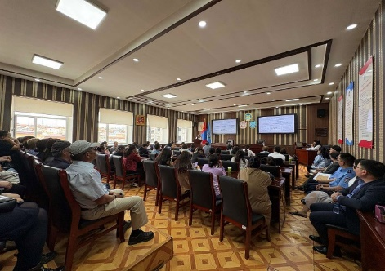
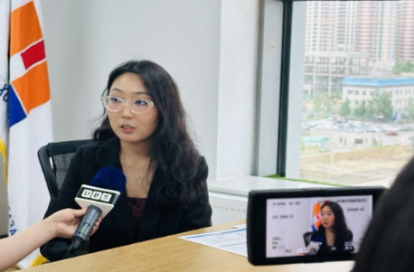
ЗОРИЛГО 2. БОДЛОГЫН БАРИМТ БИЧИГТ ТУСГАГДСАН ЗОРИЛТЫН ХҮРЭЭНД:
ИРГЭДИЙН АМЬДРАХ ОРЧНЫ ХҮРТЭЭМЖИЙГ ХАНГАХАД ЧИГЛЭСЭН ХОТЫН СТАНДАРТЫГ БАТЛУУЛАХ,
БАТЛАГДСАН ХОТЫН СТАНДАРТЫГ МӨРДҮҮЛЭХ ЧИГЛЭЛЭЭР:
Хотын стандартын талаарх мэдлэг ойлголтыг дээшлүүлэх, сурталчлан таниулах хүрээнд “Хотын стандарт”-ын сэдэвчилсэн сургалт зохион байгуулах төлөвлөгөө боловсруулж, 2025 оны 05 дугаар сарын 06-ны өдөр батлагдсан. Батлагдсан төлөвлөгөөний дагуу Нийслэлийн 9 дүүргийн Засаг даргын Тамгын газрын 162 албан хаагч, 297 иргэн, хуулийн этгээдэд хотын стандартын сэдэвчилсэн сургалт орж, арга зүйгээр ханган ажиллав.
Нийслэл Улаанбаатар хотод хүчин төгөлдөр мөрдөгдөж буй хотын стандартыг сурталчлан таниулах, мэдлэг ойлголтыг дээшлүүлэх хүрээнд дараах хэвлэл мэдээллээр хотын стандартын талаар ярилцлага өгч ажиллав.
11

Slide 13
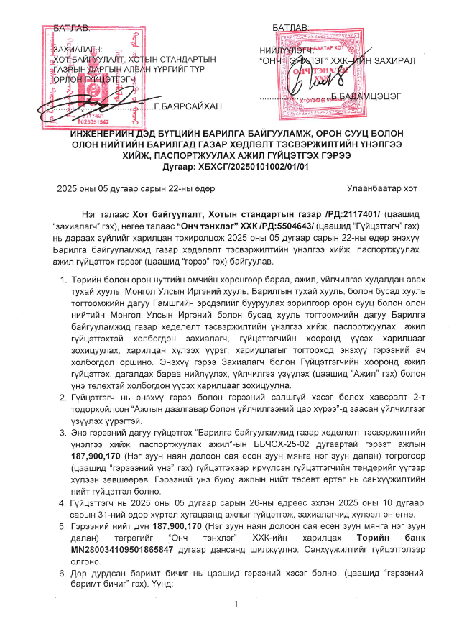
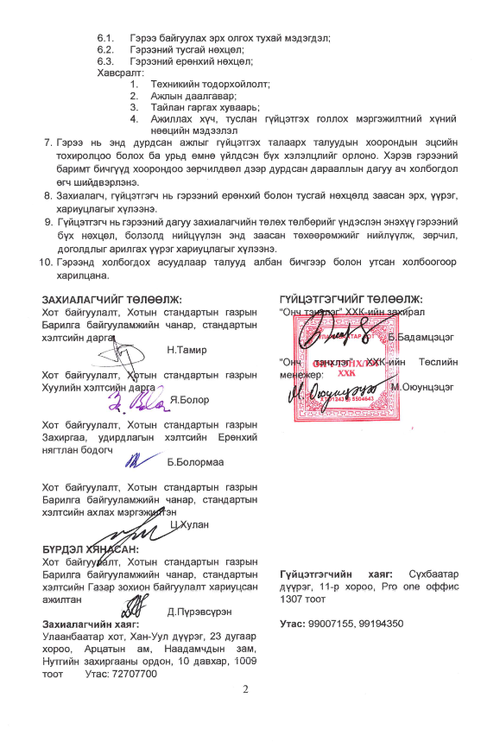
ЗОРИЛГО 2. БОДЛОГЫН БАРИМТ БИЧИГТ ТУСГАГДСАН ЗОРИЛТЫН ХҮРЭЭНД:
2002 оноос өмнө баригдсан орон сууц болон олон нийтийн зориулалттай барилга, байгууламжийн бат бэх, найдваржилтын төлөв байдалд мэргэжлийн дүгнэлт гарган, паспортжуулах ажлыг үргэлжлүүлэн хэрэгжүүлэх.
Нийслэлийн иргэдийн Төлөөлөгчдийн Хурлын даргын 2025 оны А/28 дугаар захирамжаар газар хөдлөлтийн тэсвэрлэлтийн үнэлгээ хийж, бат бэх, найдваржилтын төлөв байдалд мэргэжлийн дүгнэлт гаргах ажилд 200,000,000 төгрөгийн эрх шилжиж ирсэн. Тус захирамжийн хүрээнд Инженерийн дэд бүтцийн барилга байгууламж, орон сууц болон олон нийтийн 23 барилгад газар хөдлөлтөд тэсвэржилтийн үнэлгээ хийж, паспортжуулахаар батлагдсан. Жагсаалтад:
Ерөнхий боловсролын сургуулийн барилга - 3,
Цэцэрлэгийн барилга - 1,
Их, дээд сургуулийн барилга - 2 тусгагдсан.
Тус ажлын тендерийг худалдан авах ажиллагааны цахим системээр 2025 оны 04 дүгээр сарын 21-ний өдөр олон нийтэд нээлттэй зарлаж, нээлтийг 2025 оны 05 дугаар сарын 13-ны өдөр хийж, ажил гүйцэтгэх гэрээг “Онч тэнхлэг” ХХК-тай 2025 оны 05 дугаар сарын 26-ны өдөр байгуулан Захиалагчийн хяналт тавин ажиллаж байна.
12

Slide 14
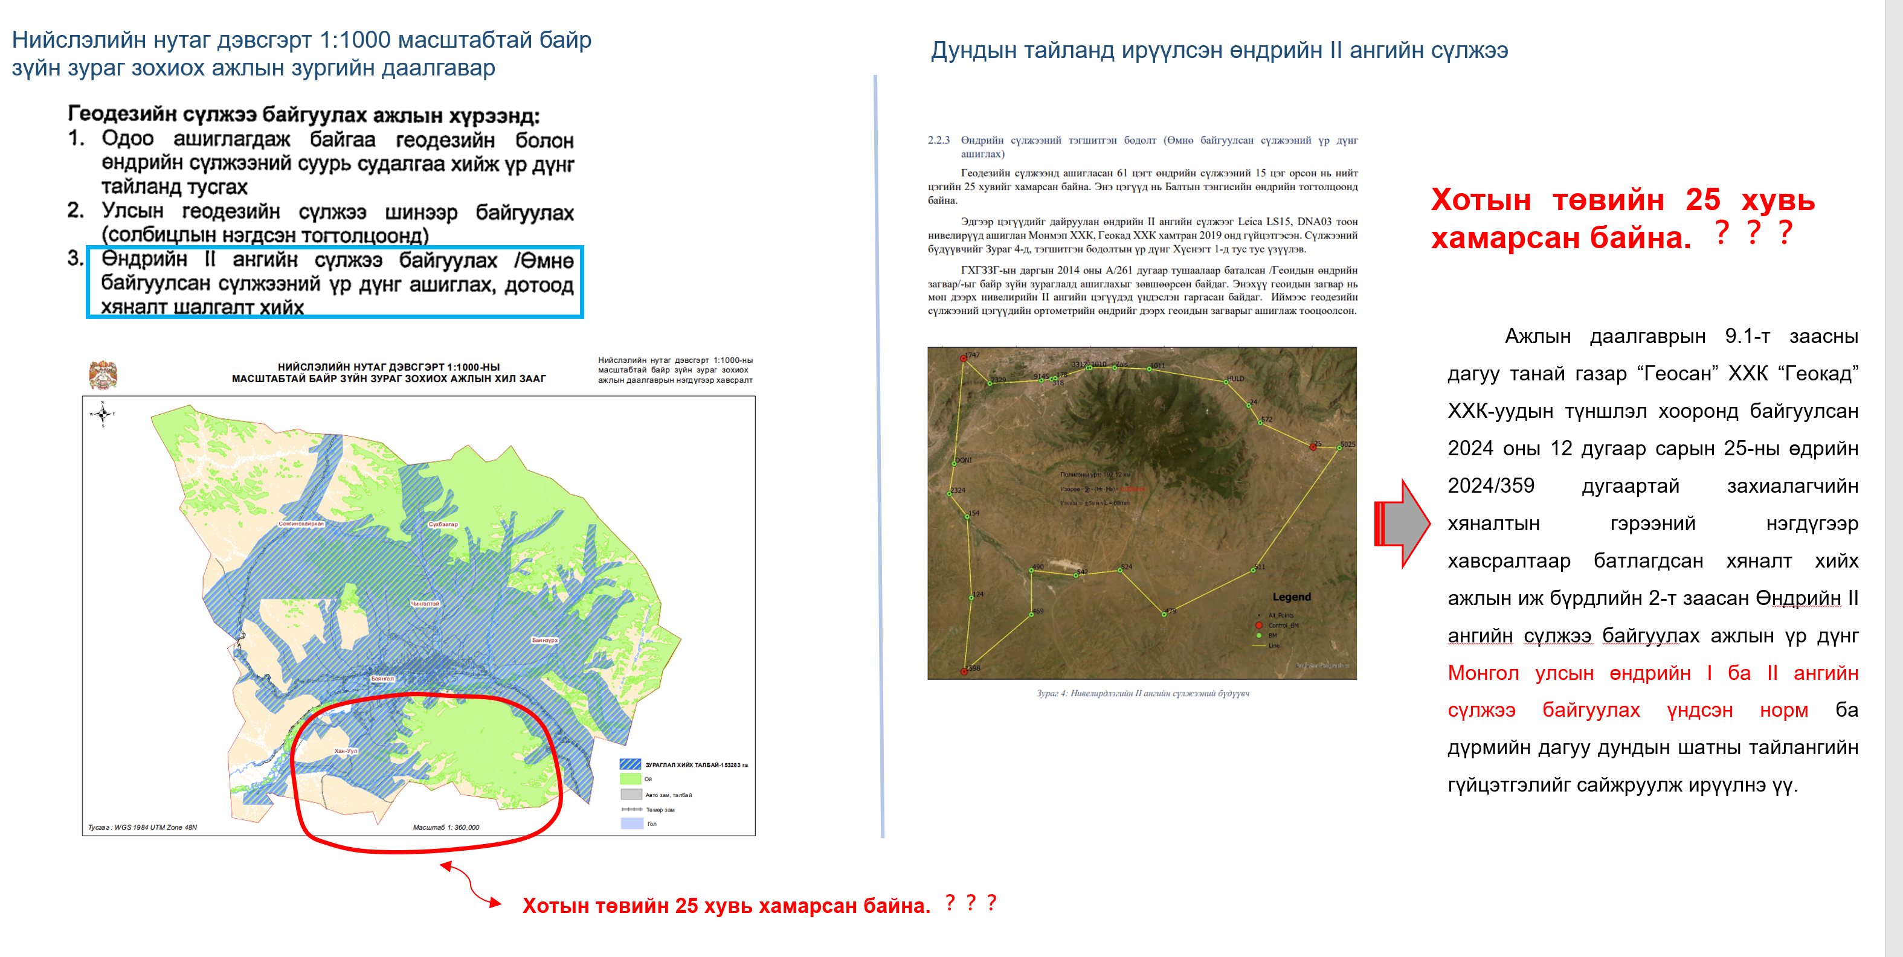
ЗОРИЛГО 2. БОДЛОГЫН БАРИМТ БИЧИГТ ТУСГАГДСАН ЗОРИЛТЫН ХҮРЭЭНД:
Нийслэлийн нутаг дэвсгэрт 1:1000-ны масштабтай байр зүйн зураг хийх.
2024 оны НХААГ/20240103238 дугаартай гэрээний ерөнхий нөхцөлийн 4.5.2-т заасан үндэслэлээр НХААГ/20240103238-1 дугаартай сунгалтын гэрээг 2024 оны 11 дүгээр сарын 15-наас 2025 оны 08 дугаар сарын 15-ны дотор хийж гүйцэтгэхээр гэрээг шинэчлэн байгуулсан.
Захиалагчийн хяналтыг хийж буй ГЗБГЗЗЕГ-аас 2025 оны 01 дүгээр сарын 29-ны өдрийн 1/331 дугаартай албан бичгээр дундын тайланг хүлээн авсан дүгнэлтийг, “Геосан” ХХК, “Геокад” ХХК-ын түншлэлээс 2025 оны 02 дугаар сарын 01-ний өдрийн 02/27 дугаартай албан бичгээр тус тус ирүүлэхэд дундын тайланд ирүүлэх үндсэн 5 ажлаас 1 ажлын гүйцэтгэл буюу Өндрийн II ангийн сүлжээ байгуулах ажлын үр дүнг дутуу ирүүлсэн тул 2025 оны 02 дугаар сарын 25-ны 01/230 дугаартай албан бичгээр “Геосан” ХХК-д ажлыг гүйцээж ирүүлэх тухай 2025 оны 04 дүгээр сарын 21-ний өдрийн 01/395 дугаартай албан бичгээр гэрээний ерөнхий нөхцөлийн 10.22-т заасны дагуу хугацаа хэтэрсэн хоног тутамд 0.05 хувиар алданги тооцох тухай мэдэгдэл тус тус хүргүүлсэн.
2025 оны 04 дүгээр сарын 28-ний өдөр засварласан ажлыг албан бичгээр ирүүлснийг хүлээн авч шалгахад эхний ээлжид хүлээлгэж өгөх 27 дугаар нэгж хорооллын зураглал дутуу, стандартын дагуу гүйцэтгээгүй байсан тул 2025 оны 05 дугаар сарын 26-ны өдөр гүйцэтгэгч байгууллагатай уулзаж, дутуу зураглалыг шинэчлэн дахин ирүүлэхээр болсон. 2025 оны 06 дугаар сард багтаан хурлаар хэлэлцүүлэхээр хүлээгдэж байна.
13

Slide 15
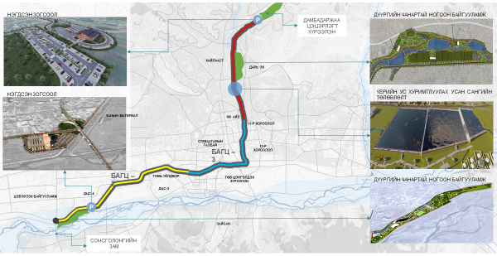
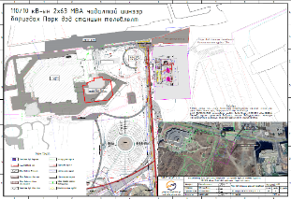
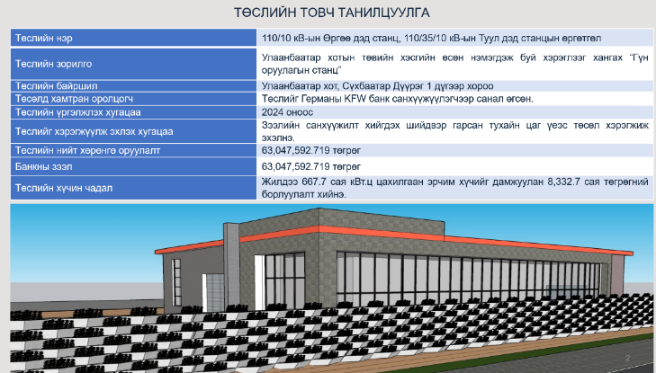
ЗОРИЛГО 2. БОДЛОГЫН БАРИМТ БИЧИГТ ТУСГАГДСАН ЗОРИЛТЫН ХҮРЭЭНД:
ИНЖЕНЕРИЙН ДЭД БҮТЭЦ:
110/10 кВ-ын Өргөө дэд станц, 110/35/10 кВ-ын Туул дэд станцын өргөтгөл
Сэлбэ голын усан сан, үерийн хамгаалалт
НИТХ-ын 2025 оны 25/48 дугаар тогтоолоор Улаанбаатар хотын төвийн хэсгийн цахилгаан эрчим хүчний өсөн нэмэгдэж байгаа хэрэглээг хангах зорилгоор СБД-ийн 1-р хорооны нутаг дэвсгэрт НЗДТГ-ын эзэмшлийн 10.2 га талбайд цахилгааны дэд станц өргөтгөн барихтай холбогдуулан Эрчим хүчний яамны харьяа “Улаанбаатар Цахилгаан түгээх сүлжээ” ТӨХК-ийн эзэмшиж буй 0.089 га газрын талбайн хэмжээг нэмэгдүүлж 0.12 га хэмжээтэйгээр төлөвлөсөн байршилд 110/10кВ-н Парк /Өргөө болж нэр солигдсон/ дэд станцын газрыг шийдвэрлүүлсэн. Дэд станцын 110кВ-ын кабель шугамын трассыг Бохир усны Туул коллекторын трасстай уялдуулж шийдэл гаргахаар “Цахилгаан дамжуулах үндэсний сүлжээ” ТӨХК болон зураг төсөл зохиогч “Бодит чадал” ХХК судалгаа хийж байна.
Улаанбаатар хотын ерөнхий менежерийн 2025 оны А/24 дүгээр тушаалаар Экзим банкны санхүүжилтээр хийх Сэлбэ голын усан сан, үерийн хамгаалалтын барилга байгууламж, тохижилтын ажлын техник эдийн засгийн үндэслэл, байгаль орчин, нийгмийн стандартын баримт бичиг боловсруулах ажлын хэсгийн хуралд танилцуулж ТЭЗҮ-ний даалгавар боловсруулан батлуулав.
MN централ оффис
Хүүхдийн
ордон
Төлөвлөж буй байршил
ҮСАХ
14

Slide 16
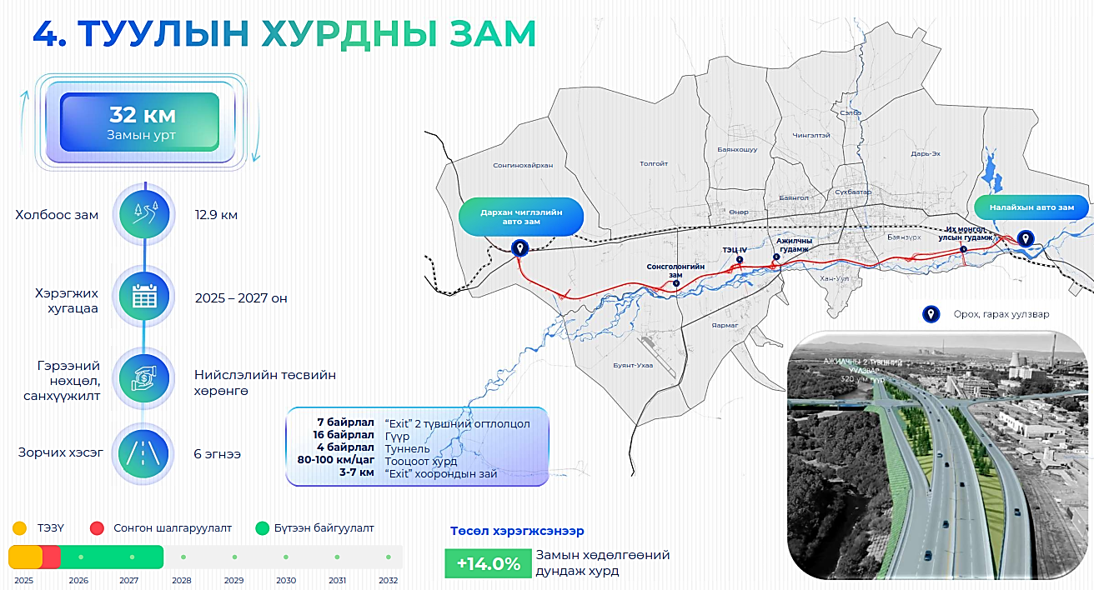
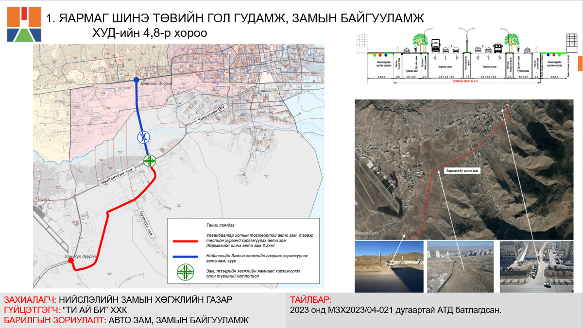
ЗОРИЛГО 2. БОДЛОГЫН БАРИМТ БИЧИГТ ТУСГАГДСАН ЗОРИЛТЫН ХҮРЭЭНД:
АВТО ЗАМ:
Туулын хурдны замын төлөвлөлтийн трасс
Яармаг шинэ төвийн гол гудамж, замын байгууламж
Туул авто замыг нүхтийн авто замын наадамчдын гудамжны авто зам дээгүүр барих 800м гүүрний тулгуур таарсан дулаан хангамж, ус хангамж ариутгах татуурга, гадна гэрэлтүүлэг, мэдээлэл харилцаа холбооны сувагчлал шилжүүлэх ажлын зураг төслийг зөвшилцөж Хот байгуулалтын мэдээллийн санд оруулсан.
Нийслэлийн Засаг даргын 2024 оны А/949 дүгээр захирамжаар байгуулагдсан “ТУУЛЫН ХУРДНЫ ЗАМ” барих төслийн авто зам, замын байгууламжийн чиглэлээр нийслэлийн Замын хөгжлийн газраас ирүүлсэн “MCPC” ХХК-ийн боловсруулж буй Туулын хурдны замын төлөвлөлтийн трасст инженерийн шугам сүлжээний ажлын зураг төсөл зөвшилцөж байна.
Яармаг шинэ төвийн гол гудамж зам, замын байгууламжийн төлөвлөлтийн зураг төслийг Нийслэлийн нутаг дэвсгэрт Хот төлөвлөлтийн асуудал хэлэлцэх мэргэжлийн зөвлөлийн 2025 оны 29 дүгээр хурлаар хэлэлцүүлэн дэмжигдсэн. Холбогдох хэлтэс нэгжүүдээс санал авч зөвшилцөн, загвар зургийг батлуулахаар ажиллаж байна.
15

Slide 17
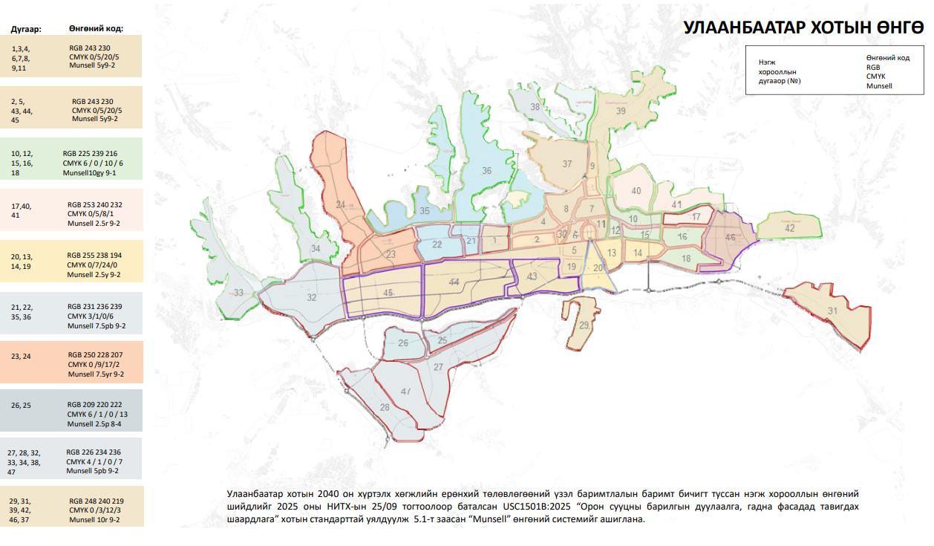
ЗОРИЛГО 3. ХУУЛИАР ХҮЛЭЭХ ЧИГ ҮҮРГИЙН ХҮРЭЭНД:
Бүтээн байгуулалтын жилийн хүрээнд дараах ажлуудыг хийж гүйцэтгэв. Үүнд:
Хамбын овоо орчимд төлөвлөлтийн шийдэл суурь судалгааг хийж, Нийслэлийн Газар зохион байгуулалтын албанд 2025 оны 03/2 дугаартай албан бичгийг хүргүүлж, Улаанбаатар хотын бүсчлэлийн дүрэм болон, явган зам, дугуйн зам алхахад таатай орчин бүрдүүлэх зорилгоор баримт бичигт Хот байгуулалтын суурь судалгаа санал өгсөн.
ЦХХХЯ-ны Харилцаа холбоо, зохицуулах хорооны даргын 2025 оны 05 дугаар сарын 23-ны өдрийн А/129 дүгээр тушаалаар Хаягжуулалтын өнөөгийн байдал, Хот байгуулалтын цахим систем /eBarilga/-ээр дамжуулан хаягийн мэдээллийг олон нийтэд түгээх зорилгоор 2025 оны 05 дугаар сарын 29-ний өдрөөс 2025 оны 06 дугаар сарын 06-ны өдрийг хүртэл Нийслэлийн 9 дүүргийн төрийн үйлчилгээ үзүүлдэг байгууллагуудын нийт 1191 албан хаагчдад сургалт зохион байгуулсан.
Хан-Уул дүүргийн 08 дугаар хороо, Жаргалантын үерийн хамгаалалтын барилга угсралтын ажлын явц зогссон асуудлыг иргэн, аж ахуйн нэгжтэй зөвшилцөн ажлын явц үргэлжилж байна.
Нийслэлийн Засаг даргын 2025 оны А/237 дугаар захирамж, Улаанбаатар хотын ерөнхий менежерийн А/31 дүгээр “Хууль, тогтоомж, стандартын хэрэгжилт, орчны аюулгүй байдлыг хангуулах” тушаалын дагуу нийслэлийн 9 дүүргийн хэмжээнд 591 зөрчлийг орон зайн мэдээллийн санд /Qfield/ бүртгэж, иргэдийг эрүүл, аюулгүй, орчинд амьдрах нөхцөлийг бүрдүүлэхэд чиглэсэн хотын стандартыг мөрдлөг болгон ажиллах 110 зөвлөмжийг иргэн, хуулийн этгээдэд өгч ажиллав.
Хотын стандартын хэрэгжилтийг хангуулах хүрээнд батлагдсан 16 бүлэг 68 хотын стандарт болон хүчин төгөлдөр мөрдөгдөж буй 16 хотын стандартын зөвлөмжийн хуудсыг Нийслэлийн 9 дүүргийн Засаг даргын Тамгын газарт 2025 оны 01/301 дугаар албан бичгээр хүргүүлэв.
Хотын өнгөний шийдэлд нэгдсэн дүгнэлт хийж 47 нэгж хорооллын өнгөний кодыг тодорхойлж төлөвлөлтөд тусгуулсан.
16

Slide 18
ЗОРИЛГО 3. ХУУЛИАР ХҮЛЭЭХ ЧИГ ҮҮРГИЙН ХҮРЭЭНД:
БАРИЛГА, ХОТ БАЙГУУЛАЛТЫН ҮЙЛ АЖИЛЛАГААГ ХАНГАХАД ЧИГЛЭСЭН АРГА ХЭМЖЭЭНИЙ ХҮРЭЭНД:
Мэргэжлийн зөвлөлийн хурал:
Нийслэлийн нутаг дэвсгэрт Хот төлөвлөлтийн асуудал хэлэлцэх Мэргэжлийн зөвлөлийн хурлыг 29 удаа нээлттэй зохион байгуулж, 505 асуудал хэлэлцсэнээс 379 асуудал дэмжигдсэн. Хурлаас гарсан санал, тэмдэглэлийг баталгаажуулан www.uds.ub.gov.mn цахим хуудсанд байршуулав.
АРХИТЕКТУР ТӨЛӨВЛӨЛТИЙН ДААЛГАВАР – 667
Барилга, байгууламжийн төлөвлөлтийн даалгавар – 542 Тохижилтын ажлын төлөвлөлтийн даалгавар – 44 Авто зам, замын байгууламжийн төлөвлөлтийн даалгавар – 74 Ус зайлуулах шугам сүлжээний ажлын зураг төсөл боловсруулах даалгавар – 7
ЗАГВАР ЗУРАГ – 310
Барилга, байгууламжийн загвар зураг – 276 Тохижилтын ажлын загвар зураг – 24 Авто зам замын байгууламжийн загвар зураг – 10
ГЭР ХОРООЛЛЫН ГАЗРЫГ ДАХИН ТӨЛӨВЛӨН БАРИЛГАЖУУЛАХ ТӨСӨЛ – 13
Архитектур төлөвлөлтийн даалгавар 7, Загвар зураг 4, Барилгажилтын төсөл 2 тус тус баталсан.
17

Slide 19

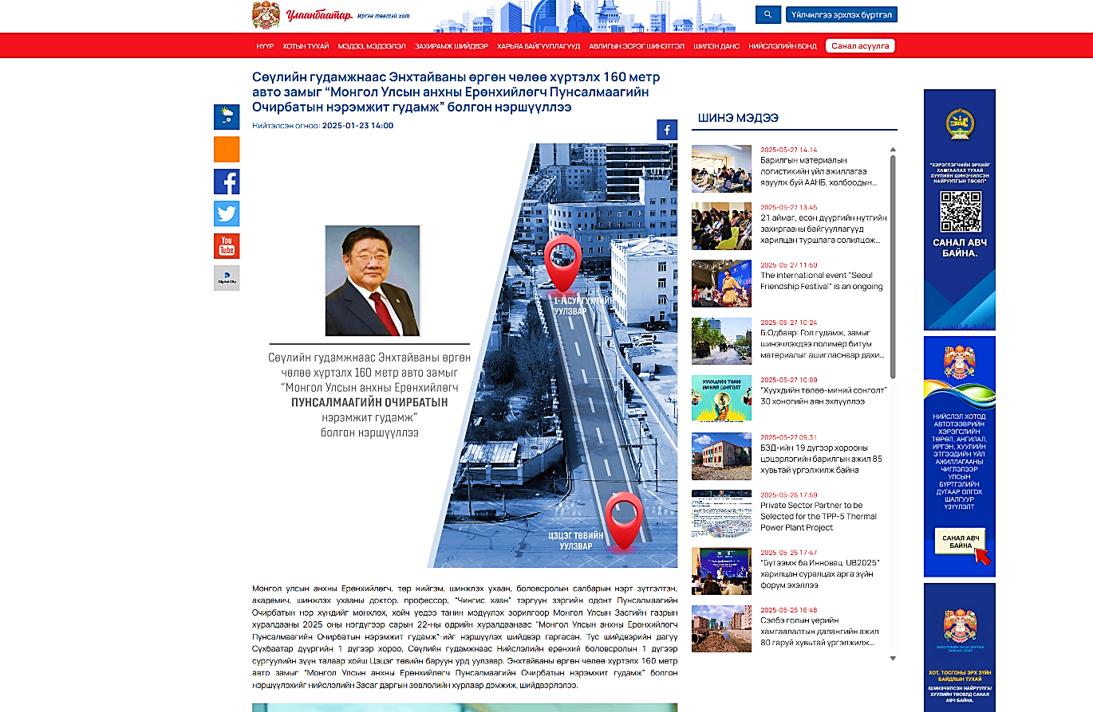

ЗОРИЛГО 3. ХУУЛИАР ХҮЛЭЭХ ЧИГ ҮҮРГИЙН ХҮРЭЭНД:
ХОТ БАЙГУУЛАЛТЫН КАДАСТРЫГ ЭРХЛЭХ, МЭДЭЭЛЛИЙН АЮУЛГҮЙ БАЙДЛЫГ ХАНГАХАД ЧИГЛЭСЭН АРГА ХЭМЖЭЭНИЙ ХҮРЭЭНД:
Шинээр нэршүүлсэн гудамж
Барилга байгууламжийн хаяг дугаар
Иргэн, хуулийн этгээдээс ирсэн 710 хүсэлтийг судлан, зөрчилгүй 848 барилгад шинээр, 124 барилгад дахин тодорхойлолт олгов. /нийт 23,366,400 төгрөг/ www.ebarilga.ub.gov.mn цахим системийн баригдсан барилга давхаргад шинээр 848 барилгад хаяг дугаар олгон, мэдээллийн санд бүртгэж, 124 барилгын мэдээллийг шинэчлэв.
Нийслэлийн иргэдийн Төлөөлөгчдийн Хурлын 2025 оны 25/17 дугаартай тогтоолоор “Чингэлтэй дүүргийн 1 дүгээр хороо, Цэцэг төвийн уулзвараас Нийслэлийн Ерөнхий боловсролын 1 дүгээр дунд сургуулийн зүүн талын уулзвар хүртэлх 160 метр зам, гудамжийг Монгол Улсын анхны Ерөнхийлөгч Пунсалмаагийн Очирбат”-ын нэрээр нэршүүлэхээр батлагдсан.
Барилга байгууламжийн тэг тэнхлэгийн акт
Хот байгуулалтын мэдээллийн сангийн гудамж, зам талбайн мэдээллийн санг П.Очирбатын гудамжны мэдээллээр шинэчлэв.
Мөн байгууллагын www.uds.ub.gov.mn веб хуудсанд 2025 оны 03 дугаар сарын 28-ны өдөр гудамж талбайн ерөнхий мэдээлэл, шинээр нэршүүлсэн гудамжны талаар цаг үеийн мэдээ, мэдээллийг байршуулав.
Барилга, байгууламжийн тэг тэнхлэгийг хот байгуулалтын мэдээллийн санд хүлээлгэн өгөх 173 иргэн, хуулийн этгээдийн 342 блок барилга байгууламжийн актыг хүлээн авч, нийслэлийн Хот байгуулалтын мэдээллийн санд бүртгэн, 173 акт үйлдэж өгөв.
Гүйцэтгэлийн байр зүйн зураг
Иргэн, хуулийн этгээдээс ирүүлсэн барилга байгууламж, инженерийн шугам сүлжээний 892 байр зүйн зураг хүлээн авч хот байгуулалтын мэдээллийн сангийн суурь өгөгдлийг 44,7 га талбайгаар шинэчлэн баяжуулж, 749 акт үйлдсэн. Үүнээс байр зүйн зургийн стандартын дагуу хийгдээгүй, 88 зургийг буцаасан.
18

Slide 20
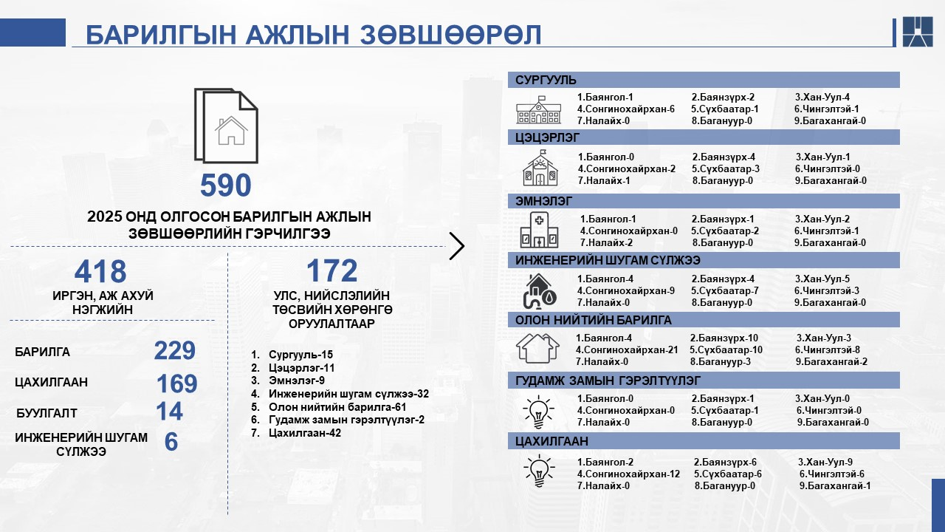

ЗОРИЛГО 3. ХУУЛИАР ХҮЛЭЭХ ЧИГ ҮҮРГИЙН ХҮРЭЭНД:
БАРИЛГА, ХОТ БАЙГУУЛАЛТЫН ҮЙЛ АЖИЛЛАГААГ ХАНГАХАД ЧИГЛЭСЭН АРГА ХЭМЖЭЭНИЙ ХҮРЭЭНД:
Авто зам, инженерийн шугам сүлжээний ажлын зураг
Нийслэлийн нутаг дэвсгэрийн хэмжээнд Барилгын ажлыг эхлүүлэх үргэлжлүүлэх зөвшөөрөл олгох.
Улс, нийслэлийн төсвийн хөрөнгө оруулалт, төсөл хөтөлбөр, зээл тусламжаар хэрэгжүүлэх авто зам, инженерийн шугам сүлжээний 812 байршилд ажлын зураг зөвшилцөх хүсэлт ирснээс 526 байршилд ажлын зураг зөвшилцөн мэдээллийг Хот байгуулалтын мэдээллийн сан eBarilga цахимд системд оруулсан. Үүнд:
Авто зам, замын байгууламж - 23
Инженерийн бэлтгэл арга хэмжээ - 18
Дулаан хангамж - 142
Ус хангамж, ариутгах татуурга - 131
Цахилгаан хангамж - 403
Мэдээлэл, харилцаа холбоо - 95
Засгийн газрын 2021 оны 213 дугаар тогтоолоор батлагдсан “Барилгын ажил эхлүүлэх, үргэлжлүүлэх зөвшөөрөл олгох дүрэм”-ийн хэрэгжилтийн хүрээнд Барилгын ажлын зөвшөөрөл авах 7049 хүсэлтийг хүлээн авсан. Үүнээс:
Барилгын ажлын зөвшөөрлийн гэрчилгээг олгосон - 754
Судалж байгаа - 91
Материалын бүрдэл дутуу, шаардлага хангахгүй - 204 хүсэлтийг буцаасан.
19

Slide 21
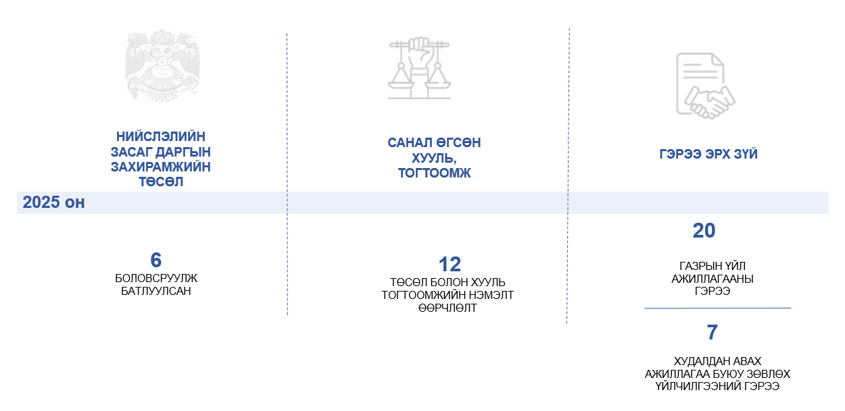
ЗОРИЛГО 3. ХУУЛИАР ХҮЛЭЭХ ЧИГ ҮҮРГИЙН ХҮРЭЭНД:
ХОТ БАЙГУУЛАЛТЫН ТАЛААР ХУУЛЬ, ДҮРЭМ, ЖУРАМ ХОЛБОГДОХ БАРИМТ БИЧИГТ САНАЛ ТУСГАХ АЖЛЫН ХҮРЭЭНД:
Газрын эрхлэн явуулж буй үйл ажиллагаатай холбоотой эрх зүйн зохицуулалтыг боловсронгуй болгох, үр нөлөөг нь сайжруулах зорилгоор судалгаа, шинжилгээ хийж, салбарын хууль, тогтоомжийг сайжруулах ажлын хүрээнд газрын үйл ажиллагаанд тулгамдаж буй асуудлуудыг тодорхойлох, бодит нөхцөл байдлыг үнэлэх, хууль, дүрэм, журамд шаардлагатай өөрчлөлтийг оруулах санал боловсруулж Нийт 12 хууль, дүрэм, журамд тусгуулах саналыг холбогдох байгууллагад хүргүүлэх ажлыг зохион байгуулсан болно. Мөн Нийслэлийн Засаг даргын захирамжийн 6 төслийг хянаж, Газрын даргын А тушаалын 38 төсөл, Б тушаалын 81 төслийг тус тус хянаж ажиллав.
20

Slide 22


ЗОРИЛГО 3. ХУУЛИАР ХҮЛЭЭХ ЧИГ ҮҮРГИЙН ХҮРЭЭНД:
ХҮНИЙ НӨӨЦИЙН ИЛ ТОД БАЙДАЛ
Нийслэлийн Засаг даргын 2024 оны 04 дүгээр сарын 22-ны өдрийн А/443 дугаар “Нийслэлийн Засаг даргын эрхлэх асуудлын хүрээний зарим агентлагийн зохион байгуулалтын бүтэц, орон тооны хязгаарыг шинэчлэн батлах тухай” захирамжаар зохион байгуулалтын бүтцийн 11 нэгж, 128 албан хаагчийн орон тоотой баталсан. Үүнээс одоо ажиллаж байгаа 106, хүүхэд асрах чөлөөтэй 14 албан хаагчийн 9 ажлын байр эзгүй.
ТӨРИЙН ЗАХИРГААНЫ АЛБАН ХААГЧ
ТӨРИЙН ҮЙЛЧИЛГЭЭ
94-78
34-28
БОЛОВСРОЛ
МЭРГЭШСЭН БАЙДАЛ
Зөвлөх архитектор | 1
Зөвлөх инженер | 3
Мэргэшсэн архитектор | 14
Мэргэшсэн инженер | 12
Мэргэшсэн эдийн засагч | 2
Мэргэшсэн төсөвчин | 1
Мэргэшсэн хуульч | 1
Тэргүүлэх төсөвчин | 1
Архитектор
Инженер
Газар зохион байгуулалт
Хуульч, эрх зүйч
Хот ба бүс нутгийн төлөвлөлт
Интерьер, дизайнер
Эдийн засагч
Бусад (нягтлан бодогч, архивч,
программист , байгаль орчны
хяналт, худалдаа ...гм.)
27
24
17
14
9
2
3
10
Бакалавр
78
Доктор
2
Магистр
26
60
эмэгтэй
Хүйсийн харьцаа
46
эрэгтэй
Мэргэжлээрээ буюу улсад 5-аас дээш жил улсад ажилласан 70 ажилтан, 80%
Төрийн албанд 5-аас дээш жил ажилласан 61 ажилтан, 70%
Тухайн байгууллагад 5-аас дээш жил ажиллаж байгаа 39 ажилтан, 44%
№ | Ажилласан жил | 1-5 жил | 6-10 жил | 11-15 жил | 16-20 жил | 21-ээс дээш жил | Нийт дүн
1 | Улсад | 36 | 21 | 25 | 10 | 14 | 106
 | Эзлэх хувь | 41 хувь | 24 хувь | 28 хувь | 11 хувь | 16 хувь | 100 хувь
2 | Төрийн албанд | 45 | 24 | 18 | 7 | 12 | 106
 | Эзлэх хувь | 51 хувь | 27 хувь | 21 хувь | 8 хувь | 14 хувь | 100 хувь
3 | Тухайн байгууллагад | 67 | 14 | 19 | 4 | 2 | 106
 | Эзлэх хувь | 76 хувь | 16 хувь | 22 хувь | 5 хувь | 2 хувь | 100 хувь
Ажилласан жилийн мэдээлэл
5-аас дээш жил ажилласан ажилтны эзлэх хувь 80%
ДАДЛАГА, ТУРШЛАГАТАЙ БОЛОН ШИНЭ ЗАЛУУ АЖИЛТНЫ ЗОХИСТОЙ ХОСЛОЛ БҮРДСЭН
21

Slide 23


ЗОРИЛГО 3. ХУУЛИАР ХҮЛЭЭХ ЧИГ ҮҮРГИЙН ХҮРЭЭНД:
ТӨСӨВ САНХҮҮ, ОРЛОГО БҮРДҮҮЛЭЛТ
2025 оны 05 сарын 31-ний өдрийн байдлаар төсвөөс 2,114.9 сая төгрөгийн санхүүжилт авч, үндсэн үйл ажиллагааны 30.0 сая төгрөгийн орлого олохоос 48.4 сая төгрөг олж, 2,197.5 сая төгрөг зарцуулахаас 1,615.7 сая төгрөгийг зарцуулсан.
Барилгын чанарын дүгнэлт
7,845,045
Тодорхойлолтын үнэ
2,151,579
Барилгын ажлын эхлүүлэх зөвшөөрөл
8,000,000
Гэрчилгээний үнэ
570,000
Зургийн үнэ 6,192,178
Архивын лавлагаа
610,210
Хаяг дугаар
23,112,879
НИЙТ 48,481,900 ТӨГРӨГ.
ОРЛОГО БҮРДҮҮЛЭЛТ 100%
Бусад орлого
-
22

Slide 24
ЗОРИЛГО 3. ХУУЛИАР ХҮЛЭЭХ ЧИГ ҮҮРГИЙН ХҮРЭЭНД:
ИРГЭДЭЭС ГАРГАСАН ӨРГӨДӨЛ, ГОМДЛЫН ШИЙДВЭРЛЭЛТ
Өргөдөл, гомдлын шийдвэрлэлт
Өргөдөл, гомдлын төрөл
Өргөдөл, гомдлын хандалтын эх үүсвэр
Нийт | 708
Судалж байгаа | 42
Хугацаандаа шийдвэрлэсэн | 666
Хугацаа хэтэрч шийдвэрлэсэн | 0
Шийдвэрлэлтийн дундаж хугацаа | 7 хоног, 9 цаг, 4 минут
Өргөдөл, гомдолд хариу өгсөн хэлбэр
Өргөдөл, гомдлын зөрчлийн төрөл
Д/д | ЗӨРЧЛИЙН ТӨРӨЛ | Зөрчлийн тоо
1 | Өдөрт нь багтаан хүлээн аваагүй зөрчил | 2
2 | Явцын тэмдэглэл хөтлөөгүй зөрчлийн тоо | 2
НИЙТ |  | 4
Зөрчлийн үзүүлэлтийг 2024 оны мөн үетэй харьцуулбал 2024 онд 30 зөрчил бүртгэгдсэн бол 2025 онд 4 зөрчил бүртгэгдэж 86,7%-иар буурсан байна.
23

Slide 25

ЗОРИЛГО 3. ХУУЛИАР ХҮЛЭЭХ ЧИГ ҮҮРГИЙН ХҮРЭЭНД:
АЛБАН БИЧГИЙН ШИЙДВЭРЛЭЛТ
НИЙТ ИРСЭН АЛБАН БИЧИГ
(2025.01.02 – 2025.06.30)
№ | Алба, хэлтэс | Нийт ирсэн бичиг | Нийт явсан бичиг | Зөрчил | Хугацаа хэтэрч хаасан
1 | Удирдлага | 3 | -
2 | Захиргаа, удирдлагын хэлтэс | 354 | 256
3 | Ерөнхий архитекторын ажлын алба | 182 | 149
4 | Барилга, хот байгуулалтын хэлтэс | 255 | 177
5 | Хот төлөвлөлтийн хэлтэс | 260 | 87
6 | Хот байгуулалтын инженерийн дэд бүтцийн төлөвлөлтийн хэлтэс | 273 | 107 | 1
7 | Хотын орон зайн мэдээлэл, технологийн хэлтэс | 103 | 55
8 | Барилга байгууламжийн чанар, стандартын хэлтэс | 68 | 42
9 | Дэд төв, дагуул хотын хөгжлийн хэлтэс | 60 | 59
10 | Хотын стандарт, хөгжлийн хэлтэс | 71 | 46 |  | 1
11 | Хот байгуулалтын хяналтын хэлтэс | 350 | 103 | 1
12 | Хуулийн хэлтэс | 254 | 211
Нийт |  | 2233 | 1292 | 2 | 1
2233
22
ХУГАЦАА СУНГУУЛСАН
2232
ШИЙДВЭРЛЭСЭН
0
СУДЛАГДАЖ БАЙГАА
ЗӨРЧИЛ:
2025.01.02 – 2025.06.30 ХУГАЦААНД ГАРСАН НИЙТ ЗӨРЧИЛ - 2
АЛБАН БИЧГИЙН ШИЙДВЭРЛЭЛТИЙН ДУНДАЖ ХУГАЦАА
5 ХОНОГ
24

Slide 26
ЗОРИЛГО 4. ТӨРИЙН ҮЙЛЧИЛГЭЭНИЙ ЧАНАР, ХҮРТЭЭМЖИЙГ САЙЖРУУЛАХ ЗОРИЛТЫН ХҮРЭЭНД:
ГАЗРААС ҮЗҮҮЛЖ БУЙ ҮЙЛЧИЛГЭЭ
Газраас үзүүлж буй 9 төрлийн 37 нэр төрлийн үйлчилгээ авах хүсэлтийг үйлчилгээний ажилтан болон цахим хэлбэрээр хүлээн авч байна.
Үйлчилгээний шийдвэрлэлт
Нийт үйлчилгээний хүсэлт
16.1
Нийт ирсэн хүсэлт | Шийдвэрлэсэн | Татгалзсан, буцаасан | Судалж байгаа
7,882 | 5,407 | 1,620 | 855
21.3
22.6
15.4
4.9
13.7
1.9
1.5
0.8
25

Slide 27
ЗОРИЛГО 4. ТӨРИЙН ҮЙЛЧИЛГЭЭНИЙ ЧАНАР, ХҮРТЭЭМЖИЙГ САЙЖРУУЛАХ ЗОРИЛТЫН ХҮРЭЭНД:
CALLPRO 7270-7700
Нийт Callpro-д холбогдсон дотуур дугаарын тоо | Идэвхтэй байгаа дотуур дугаарын тоо | Идэвхгүй байгаа дотуур дугаарын тоо
54 | 41 | 13
2025 оны эхний хагас жилийн байдлаар нийт 6320 дуудлага ирж, 10187 дуудлага гадагшаа гарсан байна.
Нийт ирсэн дуудлага
Ирсэн дуудлага
Гарсан дуудлага
26

Slide 28
АНХААРАЛ ХАНДУУЛСАНД
БАЯРЛАЛАА
2025.07.01

